Slide 1
ATEŞLİ ÇOCUĞA YAKLAŞIM
Araş. Gör. Dr. Yunus Emre Balcı
KTÜ Aile Hekimliği AD
7.10.2025

Slide 2
Amaç
Ateşli çocuğa yaklaşım ve nedeni bilinmeyen ateş hakkında bilgi vermek

Slide 3
Öğrenim Hedefleri
Ateş ölçüm yöntemlerini ve normal değerleri sayabilmek
Nedeni bilinmeyen ateş tanımını yapabilmek
Ateş durumunda parasetamol ve ibuprofen kullanımını açıklayabilmek
Ateşli çocuklarda sevk kriterlerini sayabilmek

Slide 4
Ateş
Vücut sıcaklığının belirlenmiş olan normal değerlerin üzerine çıkmasıdır.
-Normal bir infantta ateşin alt sınırı rektal 38.0ºC’dir.
Normal vücut sıcaklığı sabahın erken saatlerinde en düşük, akşam üzeri en yüksektir.
  -Günlük değişim ≅ 1ºC
Vücut sıcaklığındaki artış, altta yatan bir hastalığın semptomu olarak düşünülmelidir.

Slide 5
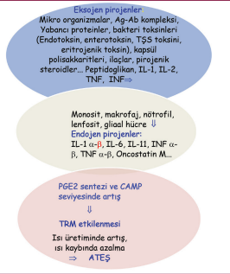
Normal vücut ısısı ön hipotalamus preoptik alanda bulunan ısı düzenleme merkezinde (TRM) bulunan nöronlar tarafından ayarlanır.
Ateşin patogenezinde ekzojen pirojenler endojen pirojen maddelerin salınımına neden olur, bunun sonunda PGE2 sentezi ve CAMP seviyesinde yükselme ve TRM etkilenmesi ile ısı üretiminde artma, ısı kaybında azalma sonucu ateş yükselir

Slide 6
Vücut Sıcaklığı Nasıl Ölçülür?
Alın ölçümü; temporal arterlerin ürettikleri ısının miktarını ölçer.
  Bu ölçümlerin doğruluğu terleme veya vasküler değişikliklerden etkilenebilir.
Aksiller ölçüm;
  En basit olan yöntemdir, fakat güvenilirliği azdır.
  Ölçüm çevresel faktörlerden etkilenebilir.

Slide 7
Vücut Sıcaklığı Nasıl Ölçülür?
Rektal ölçüm; Standart (en doğru)
  Nötropenik hastalarında kontrendike!
Oral ölçüm; Oral termometri genellikle uyum sağlayabilecek yaştaki çocuklarda tercih edilir. Ağızdan solunum nedeniyle, oral sıcaklık genellikle rektal sıcaklıktan 0,6° daha düşüktür

Slide 8
Ateş Ölçüm Yerleri
Yaş grubu | 1. seçenek | 2. seçenek | 3. seçenek
Yenidoğan | Aksiller | Rektal | -
1 ay- 5 yaş | Rektal | Aksiller | -
6 yaş ve üzeri | Oral | Timpanik | Aksiller
National Institute for Health and Care Excellence, dört hafta ile beş yaş arasındaki çocuklar için aksiller (elektronik veya kimyasal nokta) veya kızılötesi timpanik membran termometresiyle ölçümü önermektedir çünkü bu yöntemler daha hızlı, kullanımı daha kolaydır

Slide 9
Vücut Isısı Normal Değerleri
Aksiller | 34.7 - 37,4 ºC
Oral | 35.5 - 37,5 ºC
Timpanik | 35.8 - 37,8 ºC
Rektal | 36.6 - 38 ºC

Slide 10
Ölçüm Yerlerine Göre Farklar
Rektal > Timpanik > Oral > Aksiller
Rektal | Aksiller + 0.64 ºC
Timpanik | Aksiller + 0.26 ºC
Oral | Aksiller + 0.19 ºC

Slide 11

Ateş dost mu?
Nötrofil migrasyonu
Nötrofillerden salınan süperoksit anyon gibi antibakteriyel maddeleri
İnterferon üretimi
INF’ un antiviral ve antitümör aktivitesi
T-helper hücrelerin aktivasyonu, ekspresyonunu ve sitotoksik aktivitesi
İntrasellüler bakterilerin öldürülmesi
Antimikrobiyal ajanların bakterisidal etkinliği

Slide 12
Ateş düşman mı?
  Oksijen tüketimi
  CO2 üretimi
  Kardiyak out-put
  Febril nöbet
  Kalori ve sıvı gereksinimi
DİKKAT !!!!
kalp hastalığı
kronik anemi
kronik akciğer hastalığı
doğumsal metabolik hastalık
diabetes mellitus
Notes:
Fiziksel rahatsızlığa neden olur.
Bilinç değişikliklerine (baygınlık, sayıklama) neden olabilir

Slide 13
Ateş
Ateş, altta yatan hastalığın belirtisidir.
Ateşin yönetimindeki ilk adım, nedenini belirlemektir.
Normal çocuklarda ateşin rutin tedavisi önerilmez.
Ateş, rahatsızlık vericiyse (aktivite seviyesinin azalması, sıvı alımının azalması vb.) bir antipiretik ajan verilebilir.
Ateşi düşürmenin ateşli bir hastalığa bağlı morbidite ve mortaliteyi azalttığına dair kanıt bulunmamaktadır(metabolik ihtiyaçların artmasına tolerans gösterme yeteneğini kısıtlayan altta yatan rahatsızlıkları olan çocuklar hariç).

Slide 14
Ateş
Normalde ateşle taşikardi beklenir.
  1°C artış 10 atım/dk
Relatif taşikardi (ateşten beklenenden daha fazla nabız artışı)
  Enfeksiyon dışı nedenlerde görülür.
  Toksinler de sebep olabilir.
Relatif bradikardi (Ateşe rağmen nabız düşük)
  Tifo, brusella,leptospiroz
  İlaç ateşi
  Kalp tutulumuna bağlı iletim defekti
    ARA, Lyme, viral miyokardit, enfektif endokardit

Slide 15
Ateş - Hipertermi
Ateş
Homeostatik mekanizmalar sağlamdır; hipotalamik merkezin termostatı, pirojenlerin etkisi ile daha yüksek bir dereceye ayarlanmıştır.
Hipertermi
Termoregülatuar mekanizmasının bozulmasıyla oluşur, hipotalamik merkez korunmuştur. Genellikle aşırı sıcak hava, yüksek nem oranı, yoğun fiziksel aktivite ve yetersiz sıvı alımı gibi dış etmenler sonucu oluşur.

Slide 16
Hipertermi Nedenleri
Aşırı ısı yapımı
Egzersiz
Tirotoksikoz: En sık endokrinolojik ateş nedeni
Feokromositoma
Salisilat zehirlenmesi
İlaç alışkanlığı: Kokain, amfetamin
Delirium tremens
Status epileptikus
Tetanoz
Isı yayımının azalması
Sıcak çarpması
Dehidratasyon: En sık hipertermi nedeni
Otonomik disfonksiyon
Antikolinerjikler
Nöroleptikler
Hipotalamik disfonksiyon
Nöroleptikler
Serebrovasküler olaylar
Ensefalitler
Granülomatöz enfeksiyonlar
Travma
Nöroleptikler: En sık haloperidol

Slide 17
Malign hipertermi
  >41°C
  Hipotalamusun etkilendiği SSS bozukluğuna bağlı gelişen santral ateş
    Nöroleptik malign sendrom
    İlaç ateşi
    Sıcak çarpması
Hipotermi
  <36°C
    Sepsis
    Donma
    Hipotiroidi
    Antipiretik kullanımı

Slide 18
Ateş düşürücü ilaçlar ( asetaminofen , ibuprofen ) hiperterminin tedavisinde etkisizdir ve karaciğer hasarını şiddetlendirebileceği (asetaminofen) veya böbrek hasarına ya da mide-bağırsak kanamasına (ibuprofen) neden olabileceği için kullanılmamalıdır .

Slide 19
Ateş / Etiyoloji
Enfeksiyonlar
Aşılama
Sıvı kaybı
Yüksek çevre ısısı
Sıcak çarpması
Romatizmal hastalıklar
Onkolojik hastalıklar
Nörolojik hastalıklar
Kanama / hematom
Posttransfüzyon ateş
İlaç ateşi ( Amfoterisin B, penisilinler, interferon vb. )
Postoperatif ateş
Transplant rejeksiyonu

Slide 20
Enfeksiyonlar Üst solunum yolu Gripal infeksiyon Farenjit/tonsillit Servikal adenit Krup Akut sinusit Otitis media Gastrointestinal Akut gastroenterit Apendisit Genitoüriner İdrar yolu infeksiyonu Pulmoner Akut trakeobronşit Bronşiolit Pnömoni Oral kavite ve tükrük bezleri Herpanjina Herpetik gingivostomatit KabakulaK Santral sinir sistemi Akut bakteriyel menenjit Viral meningoensefalit Oküler Periorbital/orbital selülit | Kas-iskelet Septik artrit Osteomyelit Deri Selülit Viral ekzamtemler (su çiceği, kızamık) Kızıl Meningokoksemi Sistemik Septisemi Gizli bakteriyemi Viral sendromlar Toksik şok sendromu
Notes:
Çocuklarda yeni başlangıçlı olan ateşin büyük bir kısmında akut enf bir hastalık söz konusu. Bunların çoğu selim seyirli ve kendiliğinden düzelmektedir. ARA,JIA,SLE,FMF,KAWASAKİ gibi kollajen doku hastalıkları ateşe neden olabilir. Lçsemi, hocking ,nb da ateş ilk bulgu olabilir. Dehidratasyon Yd ve küçük bebeklerde ateşe neden olabilir. Atropin ve aspirin zehirlenmelerinde sıklıkla ateş görülür. İntrakranial kanama beyin tm ve santral sinir sistemi ile ilgili cerrahi girişimler ateşe neden olabilir. YD ve pm bebeklerde ortam ıısının artması ateşe neden olabilir.

Slide 21
Ateş
Enfeksiyon varlığına rağmen ateşin yükselmeyebildiği durumlar:
  Ağır hasta yenidoğanlar
  Yaşlılar
  Üremi
  Kortikosteroid kullanımı
  Sürekli ateş düşürücü kullanımı

Slide 22
Ateş çeşitleri
Subfebril ateş
İntermitant (aralıklı) ateş
Remitant (bacaklı) ateş
Relapsing (tekrarlayıcı) ateş
Kontinü ( devamlı) ateş
Ondülan (dalgalı) ateş

Slide 23
Subfebril Ateş
Vücut sıcaklığının 37.2- 38 °C arasında uzun süre seyretmesi
FOKAL İNFEKSİYONLAR
Diş-dişeti apse, diş kökü enf., çürükler
Paranazal sinüsler sinüzit
Perianal bölge apse, fistül
Diğer malignite, tüberküloz

Slide 24
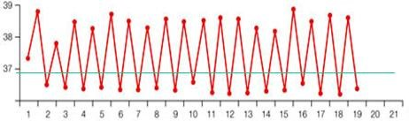
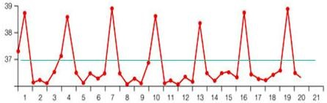
İntermitant (aralıklı) ateş
Sabah-akşam farkı >1⁰C sabah < 37⁰C’ye (normale) inip akşam yine 39-40⁰C seviyelerine yükselir
Kala-azar (layşmanyoz)
Tüberküloz
İnfektif endokardit
Apseler
Sepsis
Periyodisite gösterebilir: 1, 2, 3 günde bir birden yükselip normale iner, birkaç gün normal kalıp tekrar aynı biçimde yükselir
Malarya, bu tür ateşin izlendiği tipik örnektir.

Slide 25
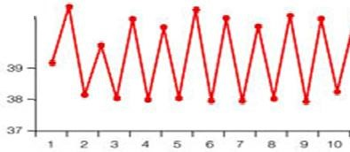
Remitant (bacaklı) ateş
En düşük vücut sıcaklığı dahi >38⁰C dir
Sabah-akşam farkı > 1⁰C Normalin altına düşmez!
Malarya (plasmodium falciparum)
Lejyoner hastalığı (Legionella pneumophila)
Ağır viral solunum yolu enf (grip)

Slide 26
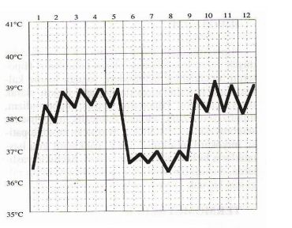
Relapsing (tekrarlayıcı) ateş
Birkaç gün (3-4 gün) yükselir, sonra ara verir (1 hafta) ve tekrar yükselir (Borrelyoz)

Slide 27
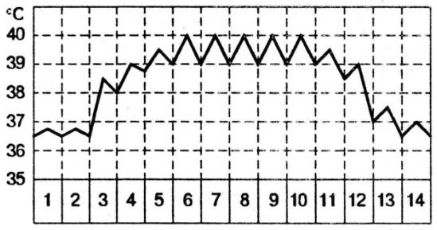
Kontinü ( devamlı) ateş
Vücut sıcaklığının
Sürekli >38 °C ve
Sabah-akşam farklı <1°C (az) olan ateştir.
  Tifo (2.-3.hafta),
  Bruselloz
  Lober pnömoni (pnömokoksik)
  Miliyer TBC
  Tifus gibi riketsiya enf.
  Endokardit
  Psittakoz

Slide 28
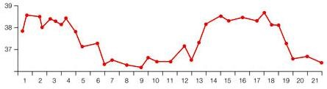
Ondülan-dalgalı ateş
Ateş, yavaş yavaş yükselip, 5-6 günde üst sınıra ulaşır, birkaç gün yüksek seyreder, sonra yine yavaş yavaş düşer, 4-10 gün normal seyreder; aylarca dalgalanmalar gösterebilir.
  Hodgkin lenfoma Pel-Ebstein ateşi (1 hafta yüksek, 1 hf normal)
  Bruselloz

Slide 29
Ateşli Çocuğun Değerlendirilmesi
Öykü
Laboratuvar
Fizik muayene

Slide 30
Anamnez
Yaş
Ateşin süresi ve derecesi
Ateşin tipi ve günlük pik sayısı
Eşlik eden şikayetler
İlaç alım öyküsü
Temas öyküsü (leptospira, tularemi)
Seyahat öyküsü
Pastörize edilmemiş süt ürünü kullanımı
Pica (toxoplazma)
Aşılama
Antibiyotik/ antipiretik
Kemoterapi/ steroid
Kalıtsal geçmiş (FMF)
Notes:
Yaş grupları
0-28 gün
29-90 gün
3-36 ay
3 yaş üstü

Slide 31
Risk faktörleri sorgulanmalı
  Kronik akciğer, karaciğer, böbrek hastalığı
  Konjenital kalp hastalığı
  İmmun yetmezlik
  Konvülsiyon öyküsü
  Doğumsal metabolizma hastalıkları
  Adrenal yetmezlik

Slide 32
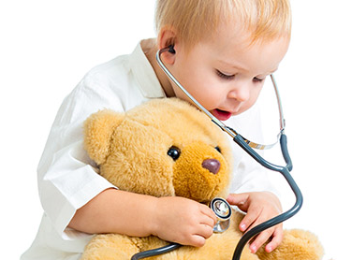
Fizik Muayene
Genel durum
Ateş ölçümü
Vital bulgular
Toksik-hasta görünüm?
Enfeksiyon odağı?
Bilinç durumu (letarji,uykuya eğilim, huzursuzluk, irritabilite, bilinç değişikliği, koma)
Hipotoni, hipertoni
Ayrıntılı sistemik muayene
    Solunum sistemi
    Döküntü
    LAP
    Kulak muayenesi
    Batın muayenesi
    Kas-İskelet sistemi
    Menengial belirtiler
    Kardiyovasküler sistem
    Ürogenital sistem

Slide 33
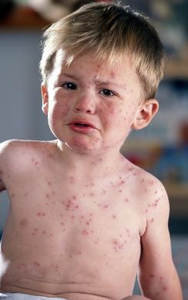
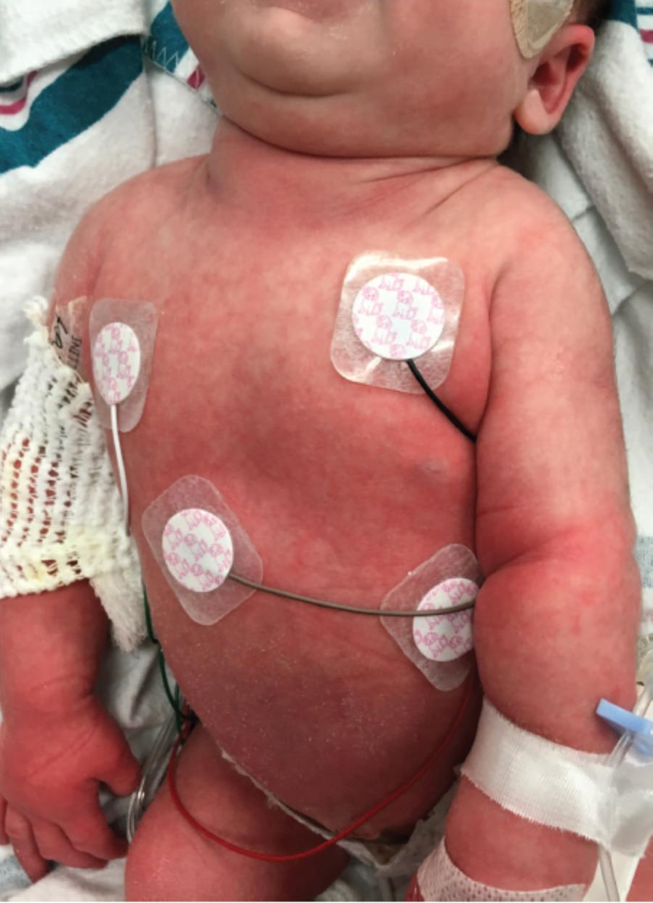
Toksik Görünüm
  Cilt rengi soluk veya mor
  Huzursuzluk
  Aşırı ağlama veya ağlamama
  Emmeme
  Aşırı halsizlik
  Uykuya eğilim veya baygınlık
  Hızlı veya çok yavaş soluma
  Peteşiyal döküntü varlığı

Slide 34
İlk Basamak Tetkikler
Tam kan sayımı
Periferik yayma (sıtma)
CRP
Sedimantasyon
(Düşük sedimentasyon hızı hastalık varlığını dışlamaz!)
Prokalsitonin
Tam biyokimyasal inceleme
İdrar ve kan kültürü
Akciğer grafisi

Slide 35
İkinci Basamak Tetkikler
Yinelenen kan kültür örneklemesi
Tüberküloz taraması ve kültürleri
İmmunglobulin düzeyleri
Mantar kültürleri
Serolojik testler (EBV, CMV, toxo, salmonella, tularemi, brucelloz, kedi tırmığı hast, lyme)
ANA
Ekokardiyografi
Abdomen ve toraks görüntülemesi
Ultrasonografi
Kemik iliği aspirasyonu / Kİ biyopsisi
BT, MR (LAP)
Sintigrafi
Endoskopik incelemeler
Notes:
Tekrarlayan kan kx →İE, OM
GİS: İnflamatuar barsak hast.
Kİ: malign hastalıklar, metastazlar
Serolojik testler: EBV, CMV, toxo, salmonella, tularemi, brucelloz, kedi tırmığı hast, lyme
Eko: İE
MR: osteomyelit
BT, MR: LAP

Slide 36
ATEŞ
Öykü ve fizik muayene bulgularına göre
Farenjit, tonsillit
  AGBHS için hızlı antijen ve boğaz kültürü
Solunum sistemi semptom ve bulguları
Hipoksi
  Akciğer grafisi
  Hızlı antijen testleri (RSV, influenza)
  PCR testleri
Disüri, karın ağrısı, VUR öyküsü
  TİT, idrar kültürü
İshal
  Gayta tetkikleri, gayta kültürü

Slide 37
ATEŞ
Ciddi fokal ve sistemik hastalık klinik bulguları
Toksik görünüm, Bilinç değişikliği, Meningismus,
Havayolu obstruksiyonu, Yetersiz oksijenizasyon/ventilasyon
Dolaşım yetmezliği, Hemorajik döküntü, Aşırı hiperpireksi
EVET
HAYIR
Menenjit, Sepsis, Epiglottit,
Pnömoni, Perikardit…
İmmün yetmezlik ?
EVET
HAYIR
Kan; CBC, sedimentasyon,CRP
Kan kültürü
BOS; hücre sayımı, glukoz, protein,
Gram yayma, kültürü
Görüntüleme tetkikleri
Odağı olmayan ateş

Slide 38
Akut Odağı Olmayan Ateş
Akut başlayan,
1 haftadan kısa süredir var olan,
Dikkatli bir öykü ve ayrıntılı fizik muayene ile ateş odağı saptanamayan
<36 ay çocuklar için kullanılan bir tanıdır.

Slide 39
Akut Odağı Olmayan Ateş
Ne belirgin bir enfeksiyon odağı ne de enfeksiyon dışı bir tanı vardır.
%70 hastada viral bir ajan tespit edilir.
%30 hastanın önemli bir kısmında viral etiyoloji olduğu kabul edilir.
Ancak her hastada öncelikle ciddi bakteriyel hastalık düşünülmelidir.

Slide 40
Akut Odağı Olmayan Ateş
      0-28 gün
      1-3 ay
      3-36 ay

Slide 41
0-28 Gün
Yenidoğan döneminde nötrofillerin, T-hücrelerin, NK hücrelerin fonksiyonları immatürdür.
Bu dönemde enfeksiyon dışında dehidratasyon ve yüksek çevre ısısı da ateşe yol açabilir.
Enfeksiyon bulguları özellikle erken dönemde belirsizdir.
Gizli bakteriyemi riski %7,4-13
Yenidoğan sepsisinde mortalite yüksektir.
Ateşli yenidoğan hastaneye yatırılarak tetkik edilir.

Slide 42
YD / Sepsis Belirtileri
Bebeğin iyi görünmemesi
Aktivitesinde azalma
Yeterli emmeme
Kusma
Tartı alımında duraklama
Solukluk
Sarılık
Huzursuzluk
Hipotoni
İrritabilite
Apne
Taşipne
Taşikardi
Uzamış kapiller dolum zamanı

Slide 43
0-28 Gün
Ateşli yenidoğanda etiyoloji;
  Grup B Streptokoklar
  Listeria monocytogenes
  Gram(-) enterik mikroorganizmalar
  Enterovirüs ve Herpes gibi viral enf.

Slide 44
0-28 gün
Ateş ≥ 38 Cº
HASTANEYE YATIR
Mutlaka;
Kan kültürü
Tam idrar tetkiki
İdrar kültürü ***
BOS incelemesi (hc sayımı,glukoz, protein,Gram ve kültür, HSV, enterovirüs PCR)
Gerekli ise;
PAAC grafisi
Gaita tetkiki
Notes:
***KATATER VEYA SUPRAPUBİK ASPİRASYON İLE İDRAR BALINMALIDIR

Slide 45
1-3 Ay
İmmünolojik olarak bakteriyel enfeksiyonları sınırlandırma yetenekleri yenidoğanlardan daha iyidir.
Fokal enfeksiyonlar görülebilir.
Gizli bakteriyel enfeksiyon riski %5 civarındadır.
Geleneksel yaklaşım yenidoğanlar gibidir.
Toksik görünüm varlığında hastaneye yatış gerekir.

Slide 46
1-3 Ay
Etiyoloji
En sık görülen viral enfeksiyonlar
  RSV
  Influenza
En sık bakteriyel enfeksiyon
  Piyelonefrit
  Otitis media
  Pnömoni
  Omfalit, mastit, diğer cilt ve yumuşak doku enfeksiyonları
Aşılama

Slide 47
1-3 ay
Ateş ≥ 38 Cº
Toksik görünüm
EVET
HAYIR
HASTANEYE YATIR
Mutlaka;
Kan kültürü
Tam idrar tetkiki
İdrar kültürü ***
BOS incelemesi (hc sayımı,glukoz, protein,
Gram ve kültür, HSV, enterovirüs PCR)
Gerekli ise;
PAAC grafisi
Gaita tetkiki
Risk kriterlerini belirle
BOSTON KRİTERLERİ
PHILADELPHIA PROTOKOL
PITTSBURGH GUIDELINES
ROCHESTER CRITERIA

Slide 48
DÜŞÜK RİSK KRİTERLERİ
İyi görünen
Daha önce sağlıklı
Cilt, yumuşak doku, kemik, eklem ve kulak enfeksiyonu olmayan
BK sayısı normal olan
  (5000-15000/mm3)
Normal absolü nötrofil sayısı olan
İdrar sedimentinde,
≤ 10 beyaz küre olan
Diaresi olan ve gaita yaymasında
≤5 beyaz küre olan olgulardır
Hastanede ya da evde izlem
Seçenek 1:
Kan kültürü
İdrar kültürü
BOS incelemesi
Antibiyotik tedavisi başla ***
24 saat sonra değerlendir
Seçenek 2:
24 saat sonra değerlendir
VAR
YOK
Hastaneye yatır
Notes:
***Antibiyatik tedavisine başlama eğer hastaya LP yapılmayacaksa.

Slide 49
3-36 Ay
Enfeksiyonun yayılma riski bağışıklık sisteminin olgunlaşması nedeni ile azdır.
Etiyoloji
Viral enfeksiyonlar
Ciddi bakteriyel enfeksiyonlar
  S. pneumoniae,
  N. meningitidis,
  Salmonella
  H. İnfluenzae
Tedavisiz pnömokok bakteriyemisi spontan iyileşebilir veya menenjit, pnömoni, selülit, perikardit, otitis media, septik artrit gelişebilir.

Slide 50
3-36 ay
Toksik görünüm?
Ateş ≥ 39ºC; toksik
YATIŞ
Kan kültürü
İdrar kültürü
BOS incelemesi
Antibiyotik tedavisi
Ateş ≥ 39ºC; toksik değil
TARTIŞMALI
CBC
KK
İK
PAAG
İZLEM
Araştırmaya
gerek yok
Ateş <39ºC; toksik değil

Slide 51
Nedeni Bilinmeyen Ateş
İmmünolojik olarak normal bir çocukta;
  Ayrıntılı öykü, kapsamlı fizik muayene ve ilk laboratuvar değerlendirmesini içeren ayaktan takipte >3 hafta,
  Hastanede yatarak takipte >1 hafta
  Haftada en az 2 kez ≥38,3º C oral veya rektal ateş varlığına rağmen ateş nedeninin bulunamamasıdır.

Slide 52
Nedeni Bilinmeyen Ateş
Enfeksiyonlar
  Tüberküloz, salmonelloz, bruselloz
  Atipik olarak uzamış genel viral enfeksiyonlar
  (EMN, CMV, viral hepatitler)
  Toksoplazmoz
  Sıtma
  Lyme hastalığı
  Sifiliz
  Tularemi
  Kedi tırmığı hastalığı
Notes:
Diğer :Kronik aktif hepatit
Dİ
Hipotalamik-santral
İnfantil kortikal hiperkeratoz
İnflamatuar bağırsak hastalıkları
Kawasaki hastalığı
Pankreatit
Periyodik ateş
Zehirlenme
Pulmoner emboli
Trombofilebit
Tirotoksikoz

Slide 53
Nedeni Bilinmeyen Ateş
Romatizmal hastalıklar
  JİA, SLE, ARA
Aşırı duyarlılık hastalıkları
Neoplastik hastalıklar
Granülomatöz hastalıklar
Ailevi-kalıtsal hastalıklar
Diğer ( kawasaki, pankreatit, periyodik ateş,pulmoner emboli, tirotoksikoz, ibh)
Notes:
Diğer :Kronik aktif hepatit
Dİ
Hipotalamik-santral
İnfantil kortikal hiperkeratoz
İnflamatuar bağırsak hastalıkları
Kawasaki hastalığı
Pankreatit
Periyodik ateş
Zehirlenme
Pulmoner emboli
Trombofilebit
Tirotoksikoz

Slide 54
Nedeni Bilinmeyen Ateş
Prognoz
Çocuklarda erişkinden daha iyi
Çoğu hastada bir tanı konulamadan ateş kaybolur.
Ateşin devam ettiği hastaların en az %25’inde tam değerlendirme yapılsa bile neden bulunamaz.

Slide 55
ÖRNEK VAKA
1 yıl 6 aylık 12 kg erkek çocuk bir hafta önce başlayan ateş mevcut. Aile diş çıkarıyor diye düşünüp parasetamol ile takip ediyor, ateş devam edince ve vücudunda düküntüler çıkınca 3. basamak acil servise başvuruyor.
BESLENMESİ İYİ
HAFİF BURUN AKINTISI MEVCUT ÖKSÜRÜK BALGAM YOK
İSHAL KABIZLIK YOK
İDRAR YAPARKEN AĞRI, HUZURSUZLUK YOK
HEPATOSPLENIMEGALİ YOK.
AŞILARI TAM

Slide 56
FİZİK MUAYENE
ATEŞ DIŞINDA VİTALLER STABİL
TOKSİK GÖRÜNÜM YOK
BİLİNÇ DURUMU NORMAL
OROFARENKS DOĞAL
SOLUNUM SESLERİ DOĞAL
LAP YOK
KONJONKTİVALAR DOĞAL
OTOSKOPİK MUAYENE DOĞAL
BATIN MUAYENESİ DOĞAL, HSM YOK
ENSE SERTLİĞİ YOK, KERNİG VE BRUDZİNSKİ NEGATİF
VEZİKÜLER OLMAYAN POLİMORF DÖKÜNTÜLER MEVCUT

Slide 57
LAB VE GÖRÜNTÜLEME
HGB: NORMAL
KREATİNİN : NORMAL
ELEKTROLİTLER: NORMAL
ALT: 743 U/L
AST: 1698 U/L
LDH: 1195 U/L
TOTAL BİLİRUBİN:2,24 MG/DL
CRP: 75
SEDİM: 49 MM/SAAT
PROCALCİTONİN:0,6 UG/L
LOKOSİT: NORMAL
KOAGÜLASYON PARAMETRELERİ: NORMAL
HEPATİT SEROLOJİ: NORMAL
BATIN USG: NORMAL
olan hasta etyoloji araştırmak için pediatrik enfeksiyon servise yatışı yatılarak takip ediliyor.

Slide 58
SERVİS TAKİBİ
- EBV SEROLOJİ: NEGATİF MONOSPOT: NEGATİF
- SSPCR: ÜREME YOK
- BOĞAZ KÜLTÜRÜNDE ÜREME YOK
- KAN KÜLTÜRÜNDE ÜREME YOK
- SONDALI KÜLTÜRÜNDE ÜREME YOK
- TRANTORASİK EKOKARDİYOGRAFİ: NORMAL EKO BULGULARI
- KC ENZİM YÜKSEKLİĞİ SPONTAN DÜZELİYOR
Takiplerinde, dil yüzeyinde parlak kırmızı küçük kabarcıklar, el ve avuç içlerinde eritem ve her iki gözde konjonktivit gelişiyor.

Slide 59
Tedavi Yaklaşımları
Destek Tedavi
Antipiretik Tedavi
Nedene Yönelik Tedavi

Slide 60
Destek Tedavi
Oda ısısı 21-22ºC olmalı
İnce, hafif ve gevşek giysiler giydirilmeli
Bol sıvı verilmeli
Ateş çok yüksekse ılık duş yaptırılmalı

Slide 61
Antipiretik Ajanlar
Antipiretik ajanlar, termoregülasyon merkezi üzerinden etki eder.
En çok kullanılan antipiretik ajanlar; parasetamol ve ibuprofendir.
Aspirin, Reye sendromu ile ilişkisi nedeniyle kullanılmamalıdır.

Slide 62
Antipiretik Ajanlar
Randomize çalışmalarda, parasetamol ve ibuprofen, plaseboya göre daha etkilidir; ibuprofen, parasetamol'den biraz daha etkilidir ve etkisi daha uzun sürelidir.
Altta yatan hastalığı olmayan çocuklar için oral parasetamol ile tedaviye başlanması önerilir.
Oral ibuprofen, özellikle antipiretik etkiye ek olarak anti-inflamatuvar etki isteniyorsa, parasetamole alternatiftir.

Slide 63
Antipiretik Ajanlar
Parasetamol güvenliliğinden dolayı tercih edilir.
Doz karışıklığı ve artmış toksisite olasılığı nedeniyle, parasetamol ile ibuprofen kombinasyonu önerilmemektedir.
Ateş yükselmeye devam ederse ve çocuğun rahatsızlığı parasetamol veya ibuprofen verilmesinden 3-4 saat sonra düzelmediyse,
  Parasetamolden ibuprofene veya
  İbuprofenden parasetamole geçilebilir.

Slide 64
Antipiretik Ajanlar
 | İbuprofen | Parasetamol
Doz | 5-10 mg/kg | 10-15 mg/kg
Periyot | 6-8 saatte bir | 4-6 saatte bir (günde ≤5)
Etki başlama süresi | 60 dk | 30-60 dk
Pik etki zamanı | 3-4 saat | 3-4 saat
Toplam etki süresi | 6-8 saat | 4-6 saat
Günlük max. doz | 40 mg/kg 2.4 gr/gün | 4 gr/gün

Slide 65
Parasetamol
Antipiretik bir ajan ile tedavi edilen ateşli çoğu çocuk için, terapötik dozlarda güvenlilik konusundaki kayıtlardan dolayı oral parasetamol önerilir. (Sınıf 2B)
Rutin klinikte "yükleme dozu" önerilmez, çünkü dozaj karışıklığı riskini artırabilir.

Slide 66
İbuprofen
Genellikle altı aydan küçük bebekler için önerilmez.
  Böbrek toksisitesi !
Yan etkileri gastrit ve gastrointestinal kanama olabilir.
Uygun dozlarda uygulandığında ve gıdayla birlikte alındığında, genellikle güvenlidir.
Notes:
Uygun dozlarda ibuprofeni takiben akut böbrek hasarı bildirilmiştir.

Slide 67
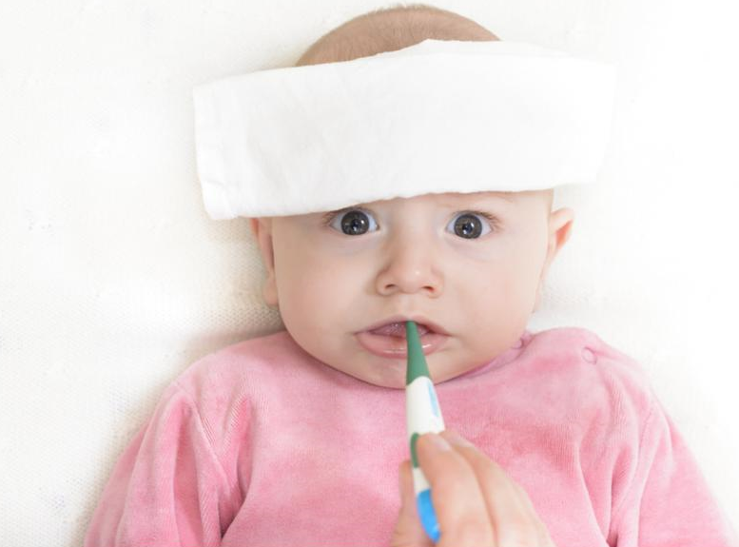
Harici Soğutma
Uç organ hasarını önlemek için hızlı soğutmanın
gerekli olduğu durumlarda tercih edilen tedavi yöntemidir.
Daha hızlı ve daha fazla vücut ısısı düşüşü gereken çocuklar için antipiretik tedaviye yardımcı olarak kullanılabilir.
Antipiretik ajanlar harici soğutmadan en az 30 dakika önce verilmelidir.
  Antipiretik ajanlar, termoregülasyon set değerini sıfırlamak için gereklidir. Bu olmadan harici soğutma ısının üretiminde bir artışa neden olur.

Slide 68
Harici Soğutma
Ateşi tedavi etmek için mekanik soğutma gerektiğinde, 30ºC civarında ılık suya bez daldırılır. Bu bezle vücut silinir.
Alkol, alveol zarında ve muhtemelen deri boyunca emilerek merkezi sinir sistemi toksisitesine neden olduğundan kullanılmamalıdır.
Soğutma battaniyeleri, kritik hastalığı olan veya sıcaklık kontrolü ile ilgili sorun yaşayan hastanede yatan çocuklarda (örneğin, akut kafa travması geçirmiş çocuklar) yararlı olabilir.
Notes:
Alkol ve sirke kullanılmamalıdır.

Slide 69
Ateşin Acil Tedavisini Gerektiren Durumlar
Şok
Nörolojik ve kardiyopulmoner hastalık
Artmış metabolik hızdaki diğer durumlar (yanık, postoperatif durum)
Sıvı - elektrolit dengesizlikleri
≥40ºC ateş
Kafa travması
Post-kardiyak arrest

Slide 70
Sevk Kriterleri
Yenidoğan
Toksik görünüm
Vücut ısısının >40 ºC olması
Konvülsiyon ve bilinç bulanıklığı
Meningeal irritasyon bulguları
Ateşle birlikte peteşiyel döküntü olması
Aşırı kusma varlığı veya sıvı alamama
Hipotansiyon
Siyanoz , periferik dolaşım bozukluğu
Uykuya eğilim, zor uyandırılma
Solunum güçlüğü veya hızlı soluma
Oskültasyonda ral duyulması
Huzursuzluk, inleme
Nedeni bilinmeyen ateş
Notes:
*Türkiye Klinikleri / Ateşli Çocuğa Yaklaşım

Slide 71
Dikkat
Çocuklarda ateş ve enfeksiyon eş anlamlı değildir!
    Ateş düşürücülerin rutin kullanımdan kaçınılmalı!
    Ateş düşürücüye cevap veren ateş, hastalığın daha az ciddi olduğunun göstergesi değil!
    Ateş düşürücü ilaç aldıktan sonra ateşin düşmesi, çocuğun bakteriyel veya viral enfeksiyona yakalandığının belirlenmesine yardımcı olmaz
    Ateş düşürücü ilaç kullanan çocuklara, genellikle ateş düşürücü ilaçlar içeren öksürük ve soğuk algınlığı ilaçları kombinasyonu verilmemelidir; her iki ilacın birlikte verilmesi, yanlışlıkla aşırı doza yol açabilir

Slide 72
Dikkat
    Ateşi ve rahatsızlığı iki ila üç günden uzun süren çocuklarda sekonder bakteriyel enfeksiyon açısından yeniden değerlendirme gerekebilir.
    Çok merkezli prospektif gözlemsel bir çalışmada, ≥5 günlük ateş, ciddi bakteriyel hastalık için daha yüksek olasılıklarla ilişkilendirilmiştir
    Ateş düşürücüler, genellikle bir hekimlere danışılmadan üç aydan küçük bebekler için önerilmez; çünkü bu bebeklerde ateş, ciddi bir enfeksiyonun tek belirtisi olabilir. Aileler bu konuda uyarılmalıdır

Slide 73
Kaynaklar
Temel Aile Hekimliği 2016 Ümit Aydoğan, Bayram Koç
Current Aile Hekimliği Tanı ve Tedavi
https://www.uptodate.com/contents/fever-in-infants-and-children-pathophysiology-and-management?source=search_result&search=fever%20child&selectedTitle=2~150
Perrott, D. A., Piira, T., Goodenough, B., & Champion, G. D. (2004). Efficacy and safety of acetaminophen vs ibuprofen for treating children's pain or fever: a meta-analysis. Archives of pediatrics & adolescent medicine, 158(6), 521-526
Purssell, E. (2011). Systematic review of studies comparing combined treatment with paracetamol and ibuprofen, with either drug alone. Archives of disease in childhood, archdischild-2011.
İLÇE, A., & KARABAY, O. (2009). Ateş ölçümünde dört farklı vücut bölgesinin karşılaştırılması ve hasta tercihinin incelenmesi.Düzce Üniversitesi Tıp Fakültesi Dergisi, 11(3), 5-10.
Türkiye Klinikleri / Ateşli Çocuğa Yaklaşım
Feigin, R. D., & Cherry, J. D. (2009). Feigin & Cherry's textbook of pediatric infectious diseases. Saunders/Elsevier,.Schmitt, B. D. (1984). Fever in childhood. Pediatrics, 74(5), 929-936.
Geijer H, U. R., Lohse G, Nilsagård Y ( 2016 Mar). "Temperature measurements with a temporal scanner: systematic review and meta-analysis." BMJ Open
Chatproedprai S, H. K., Tempark T, Wananukul S. ( 2016 Feb). "A Comparative Study of 3 Different Methods of Temperature Measurement in Children." J Med Assoc Tha
DENISE K. SUR, M., and ELISE L. BUKONT, DO (2007 Jun 15). "Evaluating Fever of Unidentifiable Source in Young Children." Am Fam Physician.
Nijman RG, Tan CD, Hagedoorn NN ve ark. Uzun süreli ateşi olan çocuklarda ciddi hastalık riski daha mı yüksek? Prospektif bir gözlemsel çalışma. Arch Dis Child 2023; 108:632.

